Slide 2
Haridus ja ajalugu
Meedia ja poliitika
Varia
Pildi- ja videoküsimus
Kultuur ja sport
Eri

Slide 3
Haridus ja ajalugu

Slide 4
Haridus ja ajalugu
Sel kuul esilinastus ETV's krimisari ,,Von Fock''. Viljandi Kultuuriakadeemia vilistlane Sebastian Talmar mängis sarjas üht Kadrina kandiga seotud ajaloolist isikut. Keda?
Filmis ,,Peegliahv'' kehastas peategelast Rein Sikk. Kes oli selle filmi režissöör?
Ta lõpetas Kadrina Keskkooli 1976. aastal ning kehastas seriaalis ,,Pilvede all'' peategelaste tädi. Kes?
Kes külastas Kadrina Keskkooli 29. novembril 2024?

Slide 5
Haridus ja ajalugu
5. Arvo Kruusement töötas aastatel 1962 – 1964 Pärnus Draamateatris. Kelle nime kandis teater aastatel 1953–1988? Tänasel päeval kannab see Endla teatri nime.
6. Kes on see Kadrina Keskkooli õpetaja, kelle väimees on Taavi Tõnisson?
7. See kunagine filmitegija käis Kadrinas 1995. aastal. Tema esimene film linastus 1970. aastal ning viimane 1997. aastal. Kes oli see filmitegija?

Slide 6
Meedia ja poliitika

Slide 7
Meedia ja poliitika
Ta mängis 2018. a ajaloolises draamas ning sai 2019 Eesti Kultuurkapitali audiovisuaalse kunsti sihtkapitali parima naisnäitleja preemia. Kellest on jutt?
Sügisel 2021 näidati tema filme Kadrina rahvamajas. Rakveres sündinud filmirežissöör oli ka ise kohal. Kes?
Virumaa Teataja kirjutas 1998. aastal: ,,«Kevades» … osatäitjana tuntuks saanud ... sõnul pole Kadrina vald tema jaoks päris tavaline koht. «Maailmas ei ole palju neid paiku, kus on emakeelele püstitatud ausammas» nentis ta. «Ma ei teadnud Kadrinast enne kuigi palju, kuid töö käigus olen leidnud sealt palju huvitavat.» ... lisas, et vallaelanike ja ametnike pakutava info kõrval hangivad nad ka ise kõikvõimalikest allikatest materjali juurde.'' Koos toonase abikaasaga väntas ta Kadrina vallast filmi. Kes?

Slide 8
Meedia ja poliitika
4. Märtsis 2025 kirjutab Kodukant, et Sixten Leemetsa muusika kõlas Berliini filmifestivalil esitletud ja ohtralt kiitust pälvinud kodumaises Elisa originaalseriaalis. Mis nime see seriaal kannab?
5. Selles 1988. aasta filmis näidati ka Viitna järve ääres olevat puhkemaja ning Kadaka kämpingut. Film oli eraettevõtluse tekkimisest Eesti NSV-s. Mis nime see kandis?
6. Kes on see saatejuht, kes oli 2010. aastal Cadrina võistluse õhtujuht? Ta kehastas 2023. aastal linastunud filmis ,,Taevatrepp'' peategelase noort isa.
7. Seriaalis ,,Von Fock'' kujutatakse Lätis asuvat Dikli mõisa. Millise Eesti mõisana seda kujutatakse?

Slide 9
Õiged vastused

Slide 10
Haridus ja ajalugu
Kreutzwald.
Virve Aruoja.
Katrin Saukas.
Anna Hints.
Lydia Koidula.
Rea Ritsik.
Lennart Meri.

Slide 11
Meedia ja poliitika
Helena Maria Reisner.
Arvo Iho.
Riina Aare (Riina Hein).
,,Minu kallis ema''.
,,Suvekaubandus''.
Hannes Hermaküla.
Palmse. (Palmse mõisa kujutatakse Vihula mõisana)

Slide 12
Varia

Slide 13
Varia
Millises Kadrina valla hoones töötas Toomas Pisuke enne kui ta Ülle ja Kalju Tammele silma jäi?
Mis filmist oli kaader tänase mängu plakatil?
Mis nime kannab mängufilm, mida filmiti ka Viitna tankla juures? Film linastus 2017. aastal.
Seda Rootsi filmi filmiti 2021. aastal samuti Viitna tanklas. Mis nime kannab see film?

Slide 14
Varia
5. Suvel 2006 filmiti üht mängufilmi ka Viitnal Linajärve ääres. Mis filmi?
6. Millisest külast räägib Kristjan Pärnamäe film ,,Küla, kus asus linn''?
7. Mis aastal sai Arvo Kruusement Palamuse valla aukodanikuks?

Slide 15
Pildi- ja videoküsimus

Slide 16
1. Selles 1982. a filmis sai kuulda selle loo venekeelset versiooni.

Slide 17
2. Esiplaanil on Arvo Kruusement. Mis filmiga on tegu?

Slide 18
3. Kes on pildil?

Slide 19
4. Kes on pildil?

Slide 20
5. Pildi- ja videoküsimus

Slide 21
6. Kes on pildil?

Slide 22
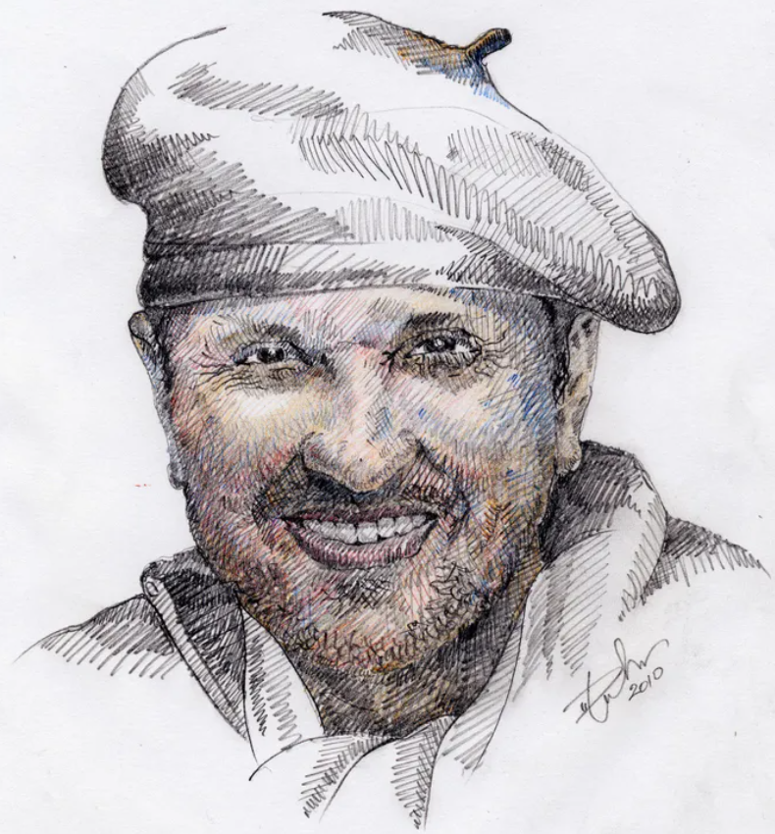
7. Keda on pildil kujutatud?

Slide 23
Õiged vastused

Slide 24
Varia
Viitna tankla (seriaalis ,,Pank'').
,,Kevade''.
,,Sangarid''.
,,Koputus''.
,,Jan Uuspõld läheb Tartusse''.
Läsna-Loobu.
2014.

Slide 25
Pildi- ja videoküsimus
,,Teisikud''.
,,Tants aurukatla ümber''.
Katrin Saukas.
Miliza Korjus

Slide 26
Pildi- ja videoküsimus

Slide 27
Pildi- ja videoküsimus
6. Priit Pius.
7. Marek Vahula.

Slide 28
Kultuur ja sport

Slide 29
Kultuur ja sport
Läsna teater etendas 2023. aastal romaani, millest on tehtud nii telelavastus kui ka film. Mis nime see romaan kannab?
Mis ühendab Eduard Valli, Marvin Innot, Priit Strandbergi, Priit Võigemasti, Tõnu Oja ja Aarne Üksküla?
Viitna kõrtsis filmiti aprillis 2018 Henrik Normanni tragikomöödiat. Mis nime see film kannab?
Mängufilmis ,,Kalev'' mängis ta Gert Kullamäe isa. Kes?

Slide 30
Kultuur ja sport
5. Selle 2020. aasta filmi peategelast mängis Ott Sepp. Mis nime kannab see film?
6. Ajaleht Sakala kirjutas 2017. aastal, et näitleja Märt Avandi osales Viljandis toimunud triatlonis. 173 lõpetaja seas sai Avandi 91. koha ning üldvõitjale kaotas ta 18 minutiga. Kes võitis selle võistluse?
7. Mis filmi näidati Kadrina raamatukogus 13. märtsil?

Slide 31
Õiged vastused

Slide 32
Kultuur ja sport
,,Elu ja armastus''
Nad kehastasid filmis ,,Elavad pildid'' Juliust.
,,Elu hammasratastel''.
Üllar Saaremäe.
,,Sipsik''.
Mart Suurkivi.
,,Jan Uuspõld läheb koju''.

Slide 33
Eri

Slide 34
Eri
Keda kehastas Arvo Kruusement 1986. aasta filmis "Saja aasta pärast mais"?
Kes oli aastatel 1927 – 1928 ja 1933 Eesti Vabariigi Riigivanem?
Mis ametit pidas Lauri Hussar 14. juunist 2016 kuni 11. jaanuarini 2019?

Slide 35
Eri
Ta kehastas filmis ,,Jan Uuspõld läheb Tartusse'' iseennast.
Ta ütles: ,,Tere, noormees! Mõtlesin, et viskaks poliitika nurka ja teeks midagi kätega, midagi tõelist, näiteks nagu tisler.''
Läbi aastate on temast ilmunud mitmeid skandaale.

Slide 36
Eri
Ta sündis 1877. aastal Palmses. Tema vend on koos abikaasaga maetud Kadrina kalmistule. Kes?
Ta oli prototüübiks ühele Jaan Krossi romaani tegelasele. Mis nime see tegelane kandis?
Tegelase kehastaja avas 1994. aastal Kadrinas emakeele ausamba. Kes?

Slide 37
Õiged vastused

Slide 38
Eri
Jaan Tõnisson, Postimehe peatoimetaja.
Toomas Henrik Ilves.
Jakob Westholm, ,,Wikmani poisid'', Mikk Mikiver.

